Slide 1
레지스터의 이해
화생방 스터디
홍지현

Slide 2
목차
01. 훑어보기
02. CPU 아키텍처
03. x86 레지스터
04. 질문 타임

Slide 3
01. 훑어보기
메모리
ALU
레지스터
CPU
컨트롤 유닛
버스 인터페이스

Slide 4
02. 레지스터
대표적인 CPU 아키텍처
CISC vs RISC
x86-64
Intel
AMD
ARM
mac

Slide 5
02. 레지스터
CISC vs RISC
명령어를 만드는 형태

Slide 6
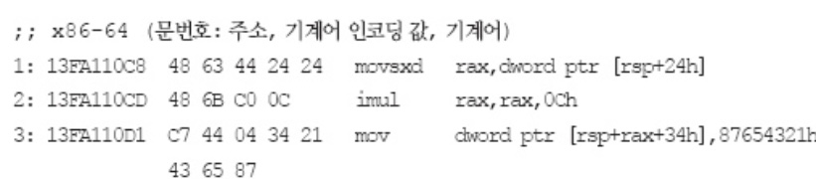
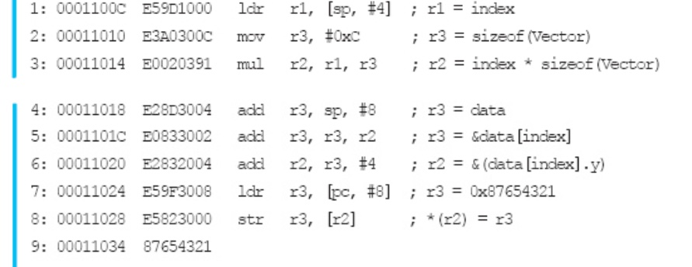
02. 레지스터
CISC vs RISC

Slide 7
03. x86 레지스터
범용 레지스터
세그먼트 레지스터
EFLAGS 레지스터
명령 포인터

Slide 8
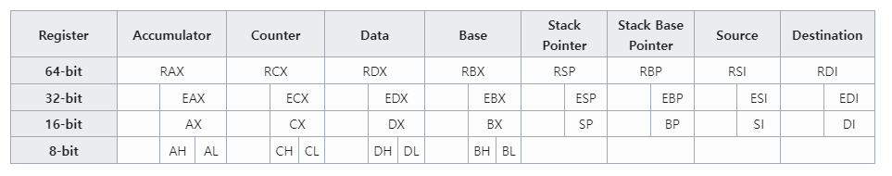
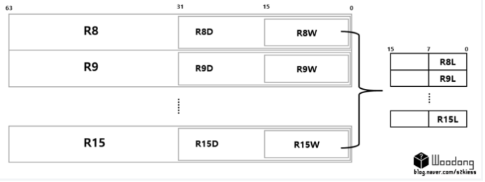
03. x86 레지스터
범용 레지스터

Slide 9
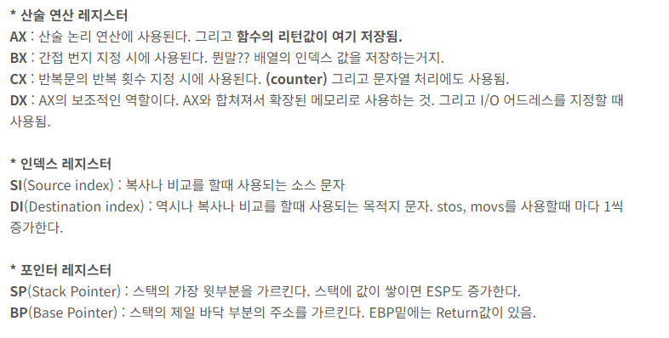
03. x86 레지스터

Slide 10
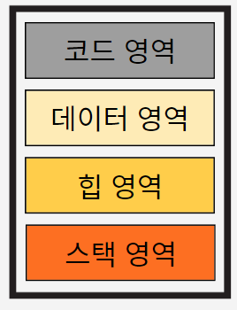
03. x86 레지스터
세그먼트 레지스터
Code Segment (CS). 코드를 가리킨다.
Data Segment (DS). 데이터를 가리킨다.
Stack Segment (SS). 스택을 가리킨다.
Extra Segment (ES). 추가적인 데이터를 가리킨다.
F Segment (FS). 많은 추가적인 데이터를 가리킨다.
G Segment (GS). 더 많은 추가적인 데이터를 가리킨다.

Slide 11

03. x86 레지스터
EFLAGS 레지스터

Slide 12
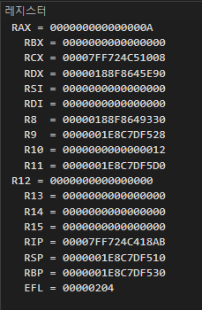
03. x86 레지스터
EIP 포인터
다음 처리해야 하는 명령어의 주소

Slide 13
Q & A

